Slide 1
빅데이터 컴퓨팅 기술
빅데이터 수집 및 통합 기술

Slide 2
02 빅데이터의 수집 및 통합 기술
개요
의미 있는 분석이 가능한 데이터는 보통 ‘양’에 의존하는데 인터넷과 컴퓨터의 발전으로 많은 양의 데이터(정형, 비정형)가 수집가능 해 짐
비정형 데이터의 처리에 어려움이 생김
하둡 – 구글의 소프트웨어, 방대한 양의 데이터를 효과적으로 수집, 설치와 사용이 쉬움

Slide 3
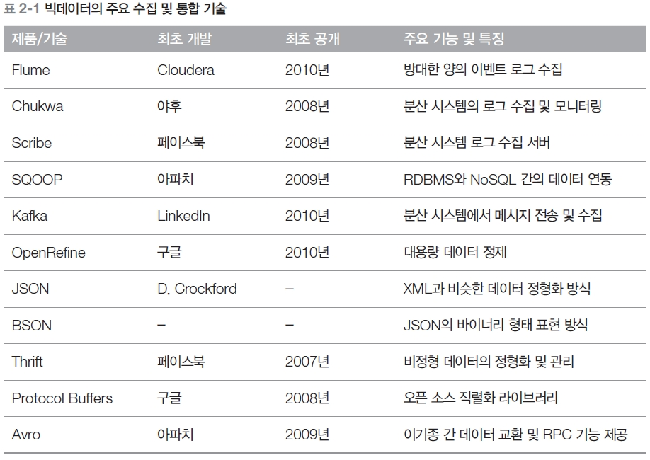
02 빅데이터의 수집 및 통합 기술
빅데이터 주요 수집 및 통합 기술

Slide 4
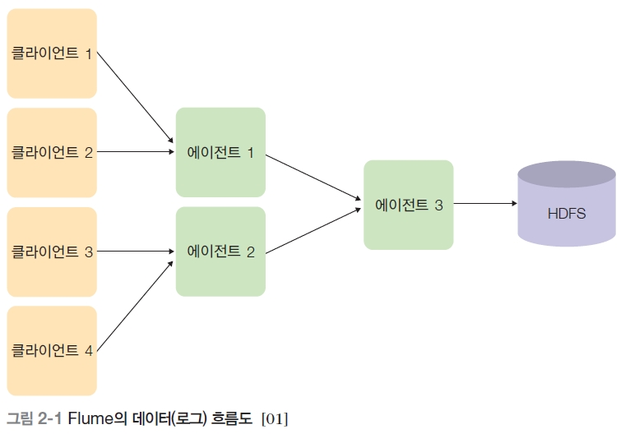
02 빅데이터의 수집 및 통합 기술
Flume^{플럼} - 이벤트 로그 데이터를 효율적으로 수집하고 집계할 수 있는 로그 수집기, 안정성과 가용성이 높음

Slide 5
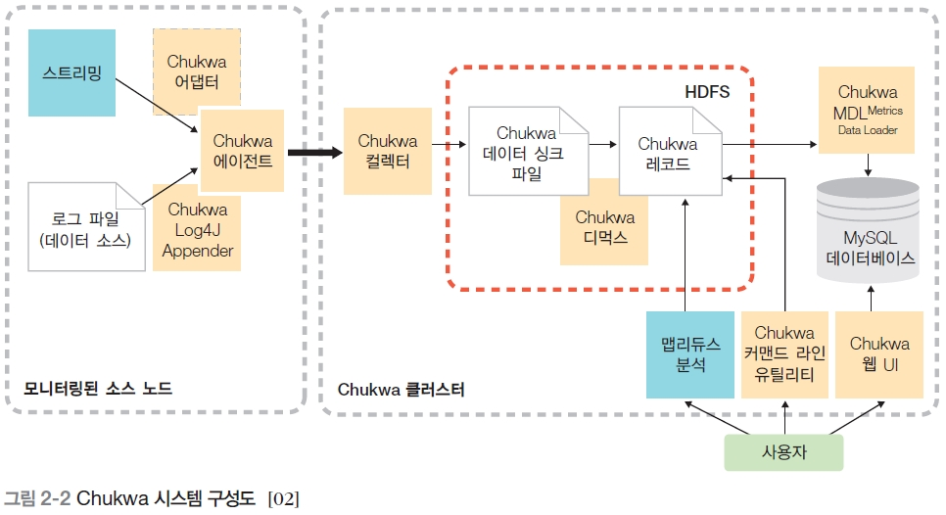
02 빅데이터의 수집 및 통합 기술
Chukwa^{척와} - 로그 데이터 수집 및 분석, 출력, 모니터링 시스템
하둡 기반으로 동작함 (반드시 하둡 설치)
응용 프로그램의 로그 저장 모듈을 수정하지 않아도 로그 수집 가능
하둡 분산 파일 시스템을 그대로 수용하고 실시간 분석이 가능한 장점

Slide 6
02 빅데이터의 수집 및 통합 기술
Scribe^{스크라이브}
분산형 로그 수집 서버, 오픈 소스 프로젝트
하루에 메시지 수십억 개를 저장가능, 중앙 서버 그룹과 노드당 Scribe 서버 한대로 구성됨
기존 클라이언트를 수정하지 않고도 로그 데이터를 수집할 수 있는 크로스 플랫폼 클라이언트 라이브러리를 제공
SQOOP ^{SQl-to-hadOOP; 스쿱}
기존 RDBMS 에서 하둡으로 데이터를 이전하려고 시작한 프로젝트
JDBC인터페이스를 사용하므로 MySQL, PostgreSQL, 오라클 등 다양한 데이터베이스 시스템을 지원함
아파치 하둡 기반 프로젝트인 Hive, Pig, Hbase 등과도 호환이 잘되어 RDMS와 NoSQL 간의 데이터 연동에 많이 사용됨

Slide 7
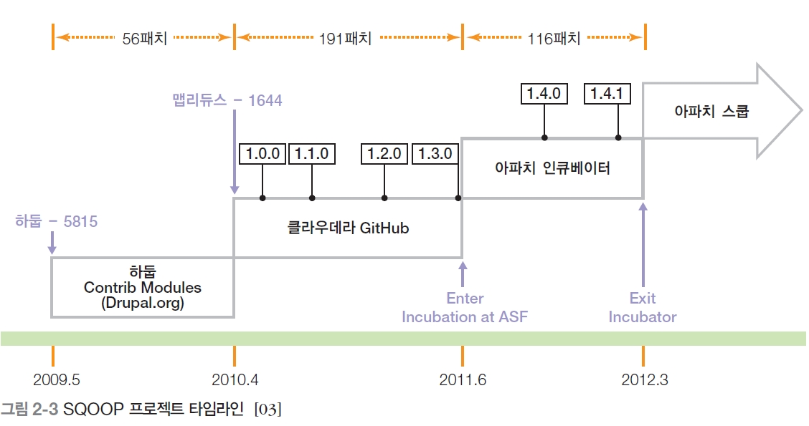
02 빅데이터의 수집 및 통합 기술

Slide 8
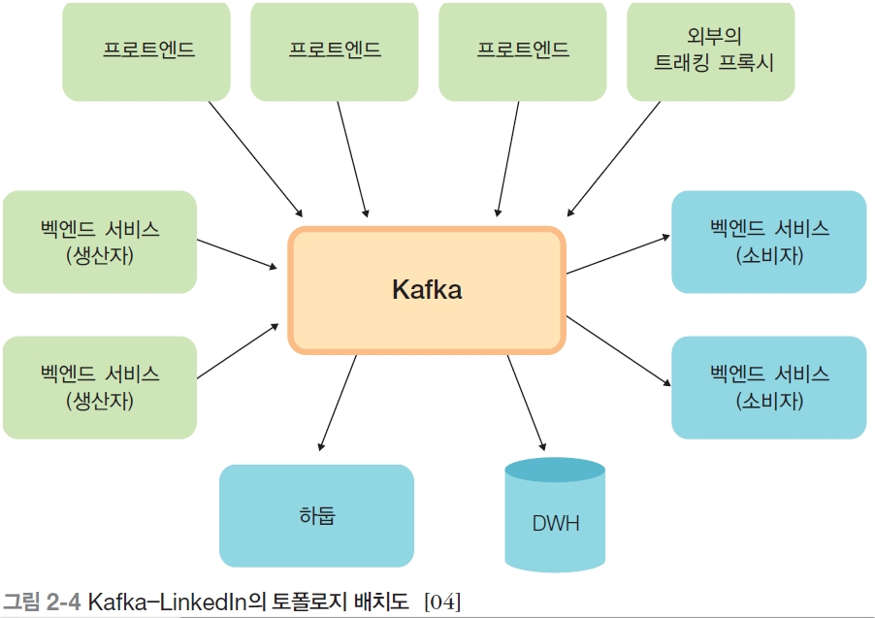

02 빅데이터의 수집 및 통합 기술
$\text{Kafka}\text{카프카}$
LinkedIn^{링크드인}에서 사용중인 아파치의 초기 프로젝트인 Kafka는 확장성이 좋고 처리량이 높은 분산 메시지 시스템으로 지속적이고 우수한 메시지 전달 성능을 보장함

Slide 9
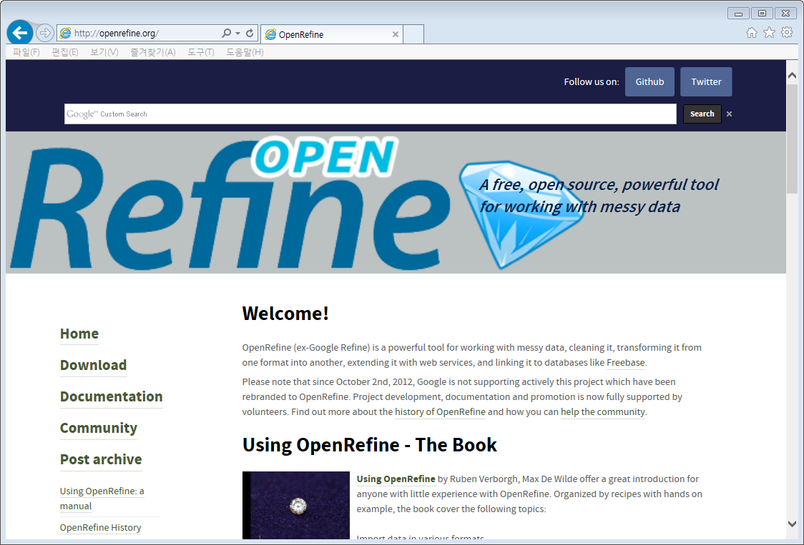

02 빅데이터의 수집 및 통합 기술
$\text{OpenRefine}\text{오픈리파인}$
학계나 관공서에서 발표하는 대규모 데이터에 정제되지 않은 상태로 있는 데이터를 깔끔하게 정리해주는 데이터 정제 툴, 크고 복잡한 스프레드시트를 정리 가능함
기능 – 생성된 데어터 집합에서 흔하게 나타나는 일반적인 오류를 수정하고 방대한 양의 데이터에 포함된 불필요한 데이터를 정리함

Slide 10
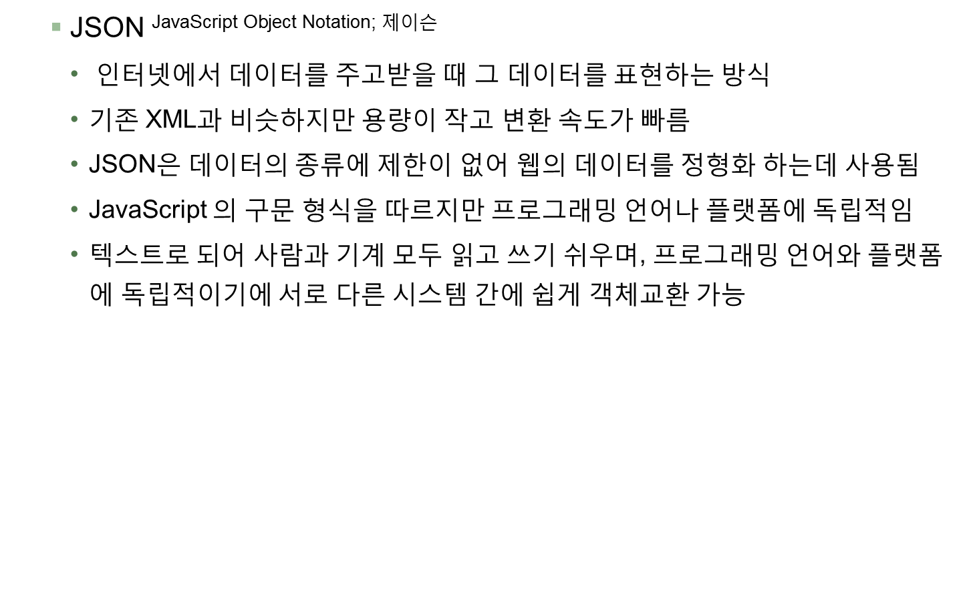
02 빅데이터의 수집 및 통합 기술
$\text{JSON} \text{JavaScript} \text{Object} \text{Notation}\text{; }\text{제이슨}$
인터넷에서 데이터를 주고받을 때 그 데이터를 표현하는 방식
기존 XML과 비슷하지만 용량이 작고 변환 속도가 빠름
JSON은 데이터의 종류에 제한이 없어 웹의 데이터를 정형화 하는데 사용됨
JavaScript 의 구문 형식을 따르지만 프로그래밍 언어나 플랫폼에 독립적임
텍스트로 되어 사람과 기계 모두 읽고 쓰기 쉬우며, 프로그래밍 언어와 플랫폼에 독립적이기에 서로 다른 시스템 간에 쉽게 객체교환 가능

Slide 11
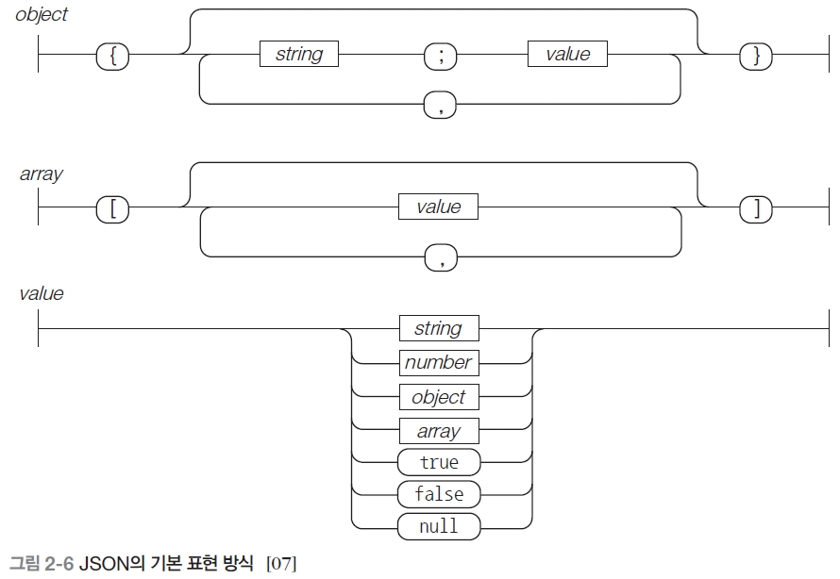
02 빅데이터의 수집 및 통합 기술
BSON Binary javaScript Object Notation; 비슨
JSON의 이진표현 형식, 데이터 저장 엔진으로 활용
JSON에 비해 속도가 빠르고 크기가 작다는 특징이 있음
저장공간의 활용이 비효율적이며 지원하는 라이브러리가 많지 않음

Slide 12
02 빅데이터의 수집 및 통합 기술
Thrift^{쓰리프트}
확장성 높은 이기종 언어 서비스를 지원하는 소프트웨어 프레임워크
복잡한 비정형 데이터 객체의 정형화 기능, 정형화된 데이터를 취급할 수 있는 인터페이스 기능, 응용 계층과 무관한 하부 데이터 형식 지원 기능이 있음
단점 - 라이브러리 API의 업데이트가 잦고, XML의 직렬화 및 역 직렬화 기능을 제공하지 않으며, 코드가 복잡함
특징 - 버전닝 지원, 여러 언어 지원 및 언어별 소스 생성, 언어 간 직렬화 기능, 동기· 비동기 API 제공, XML 설정 불필요, RPC 지원 등
Protocol Buffers^{프로토콜 버퍼스}
오픈 소스 직렬화 라이브러리
구글 내에 있는 많은 시스템과 다양한 운영체제 및 언어 환경에서 서로 통신할 수 있도록 직렬화 방법으로 개발한 라이브러리를 오픈 소스화 한 것
XML에 비해 속도가 빠르고 데이터 크기가 작고, 코드가 간단하며, 개발이 쉽다

Slide 13
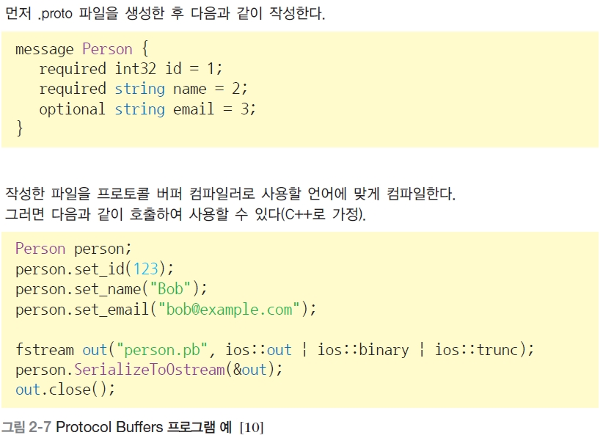
02 빅데이터의 수집 및 통합 기술
메시지를 연속된 비트로 생성, 이와 반대로 비트에서 원래의 메시지로 만들수 있으며, 패킷을 전송하는 데 유용함

Slide 14
02 빅데이터의 수집 및 통합 기술
Avro^{에이브로}
데이터 직렬화 시스템
Thrift, Protocol Buffers와 기능은 비슷함
기본적으로 데이터를 활용할 수 있도록 스키마와 인터페이스 기능을 제공, 여기서 생성한 스키마는 데이터와 전송하며, 이 스키마는 JSON 파서의 기능으로 정의
인코딩과 디코딩을 할 때 저장 공간을 많이 차지 하며 성능을 저하시킨다는 단점이 있음
지원 언어 – C, C++, Java, PHP, Python, Ruby 등

